Slide 1
实验五 前端编译器开发
组长：李多扬
组员：张桓嘉 刘栩孜 储伟涛 智于行 孙田塍 刘钰晟

Slide 2
汇报人：储伟涛
Part 1. 初始化

Slide 3
产生式类----pstring
Pstring是一用于表示和处理产生式（文法规则）的类。
产生式: 以 left -> right 格式存储，其中 left 是非终结符，right 是由终结符和非终结符组成的字符串。
通过函数legal()进行pstring的有效性检查。

Slide 4
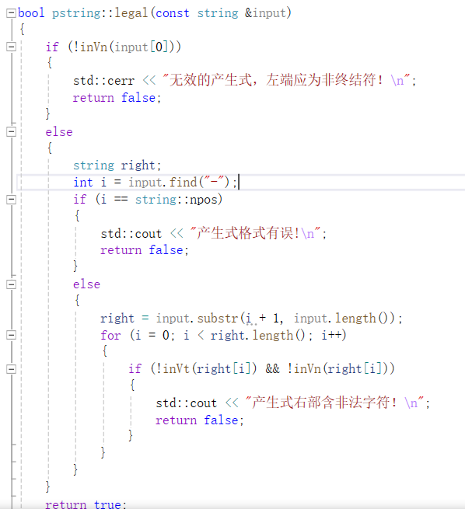
产生式类----pstring
首先使用if检查输入的第一个字符是否是非终结符，如果不是，输出报错，返回。
如果是，检查产生式中是否存在-分隔符，如果存在，继续，如果不存在，输出产生式格式错误，返回。
提取-右侧的字符串作为产生式的右侧部分，然后检查产生式右侧的每个字符是否都是合法的终结符或者非终结符，如果含有非法字符，即不符合上面设定过的终结符或者非终结符，报错返回。

Slide 5
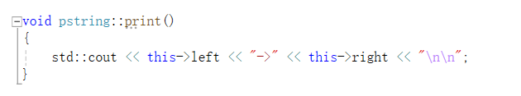
产生式类----pstring
使用void print() 函数输出产生式
Pstring类支持拷贝构造和赋值操作。
产生式存储于表达式（也就是产生式）被存储在 productions中。
productions 是一个 vector<pstring> 类型的容器，用于存储该文法的所有产生式。
所有产生式被grammar类的函数init_from_file()不断从文件calculator grammar.txt 提取，每提取一行，它会创建一个新的 pstring 对象，并将其添加到 productions 容器中。

Slide 6
李多扬
Part 1. 初始化-Grammer.cpp

Slide 7
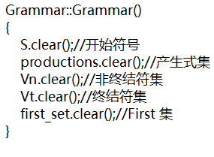
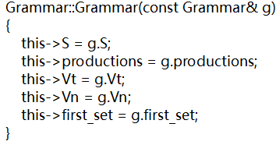
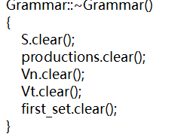
构造函数和析构函数——Grammer()/~Grammer()

Slide 8
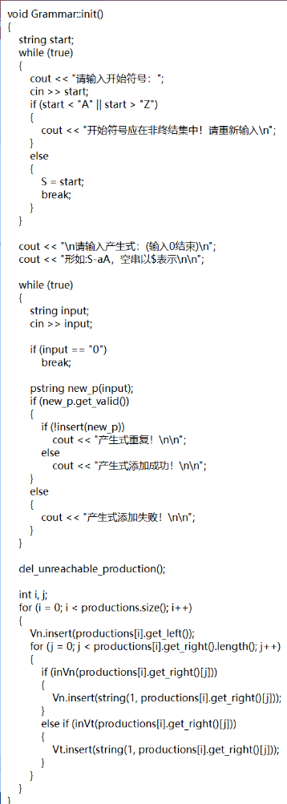
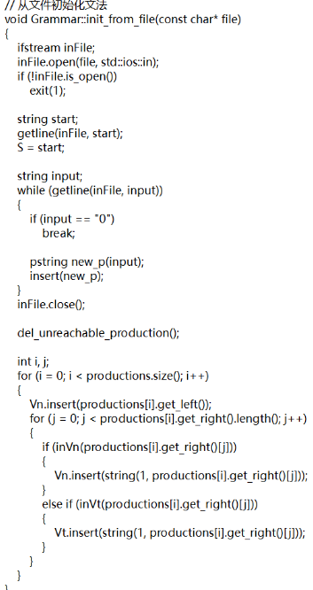
初始化函数——init()/init_from_file()

Slide 9
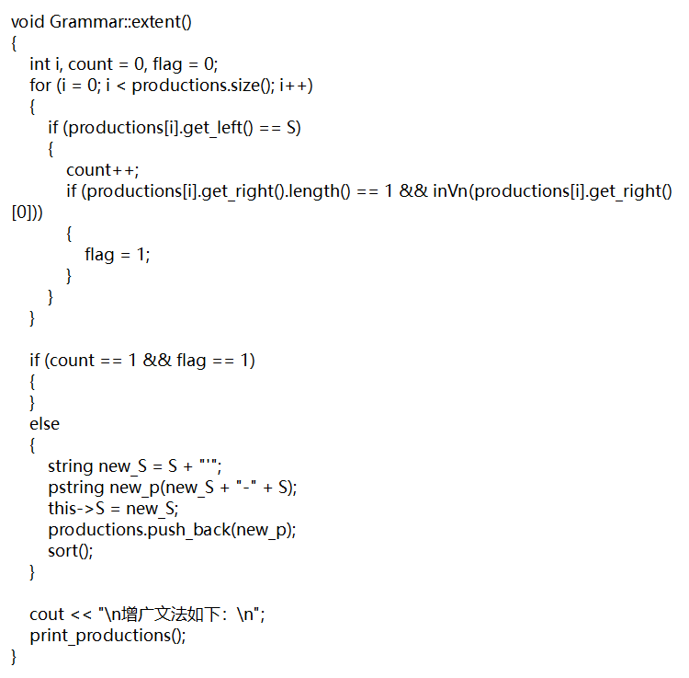
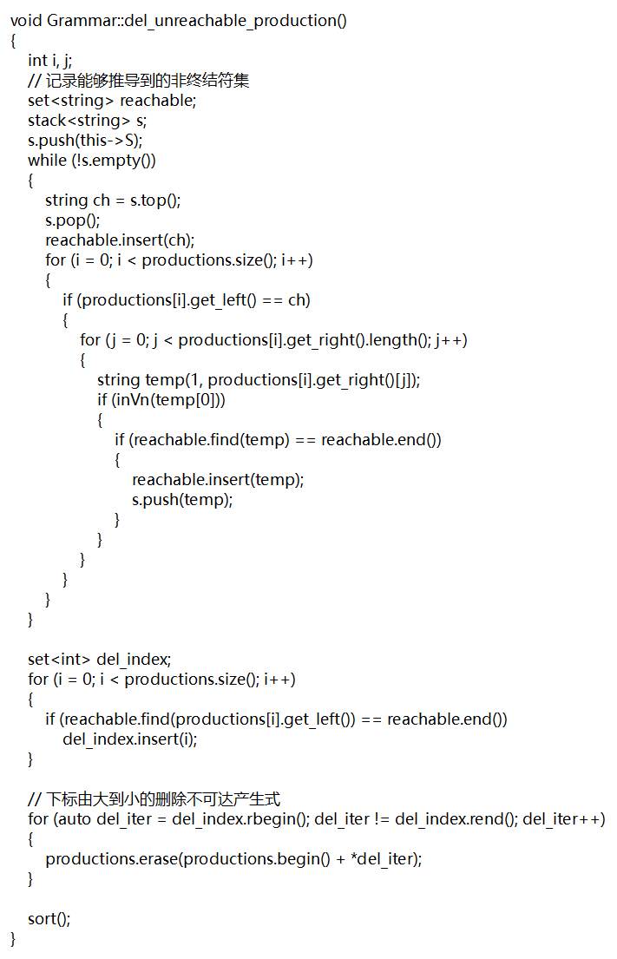
扩展文法和删除不可达产生式——extend()/del_unreachable_production()

Slide 10
其他工具函数
cal_First() 生成First集
const vector<pstring>& Grammar::get_productions() const获取文法的产生式集合
const string& Grammar::get_S() const 获取文法开始符号
const map<string, set<char>>& Grammar::get_first_set() const 获取Fist集合
const set<string>& Grammar::get_Vn() const 获取非终结符集合
const set<string>& Grammar::get_Vt() const 获取终结符集合
vector<pstring>& Grammar::get_productions() 获取文法产生式集合
string& Grammar::get_S() 获取文法开始符号
void Grammar::sort() 排序产生式
bool Grammar::insert(const pstring& p) 插入产生式
bool Grammar::duplicate(const pstring& p) 判断产生式是否重复

Slide 11
构造函数和析构函数——Grammer()/~Grammer()

Slide 12
汇报人：刘栩孜
Part 1. 词法分析

Slide 13
实现效果
在本次计算器设计中，词法分析部分的功能为将用户输入的字符串拆分成符合我们所定义的文法的形式。如，对于用户输入的运算式12.5+3.2*5.1，词法分析部分应该将其中的数字与运算符拆分，构造为a+a*a的形式，并提交给语法分析程序。
在词法分析部分，我们将输入字符串string，返回分割后的token，并且在遇到输入的非法字符时返回异常并结束程序。

Slide 14
词法分析思路：
扫描输入的表达式： 对于输入的表达式，逐个字符进行扫描，并对表达式进行拆分，使之符合文法的处理形式。
识别： 对于扫描得到的字符序列进行识别，扫描到的运算符和运算数将单独保存为token，在词法分析结束后返回
生成词法单元： 在识别的过程中，如果发现一个新的词法单元，则为其生成相应的词法单元，并记录相关信息。
抛出异常： 对于错误的输入（如异常符号等），返回错误信息，并且中止程序。

Slide 15
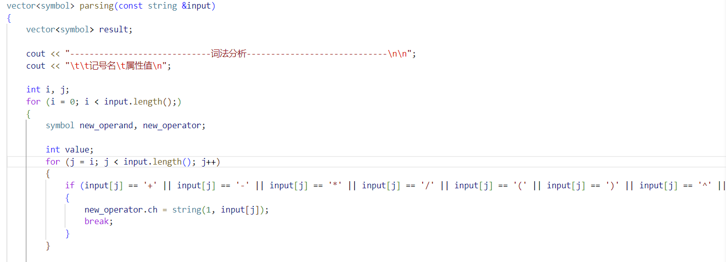
在循环中遍历输入字符串 input 的每个字符，使用变量 i 作为索引。
在循环内部，定义两个 symbol 类型的变量 new_operand 和 new_operator，用于保存操作数和运算符的信息。
使用变量 j 从索引 i 开始遍历字符串 input 的每个字符。如果遇到了+、-、*、 /、(、)、^ 或=，则将该字符作为新的运算符，并将其保存到 new_operator 的成员变量 ch 中。
随后，跳出内层循环，并继续外层循环，继续下一次迭代。循环结束后，返回保存了词法分析结果的 result 变量。

Slide 16
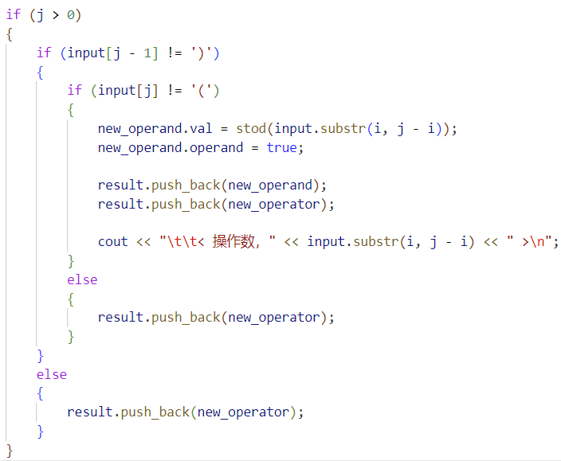
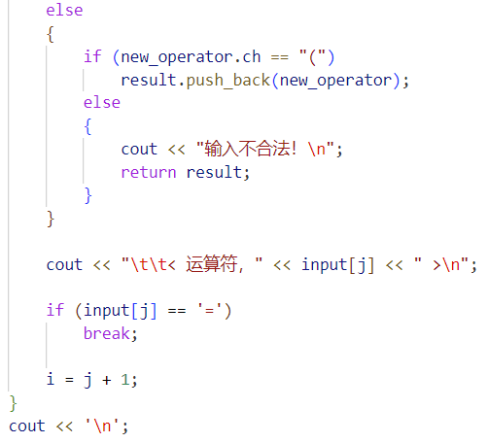
以上任务完成后，检查 result 中最后一个元素是否是等号 =，如果是，则删除该元素，然后返回 result。
通过 result.size() - 1 获取到 result 中最后一个元素的索引，然后通过检查 result[result.size() - 1] 可以获取最后一个元素的值。接着，判断最后一个元素的成员变量 ch 是否等于=。如果最后一个元素是=，则执行 删除 result 中最后一个元素，然后返回处理后的 result。

Slide 17
报告人：孙田塍 刘钰晟
Part 2. DFA构造

Slide 18
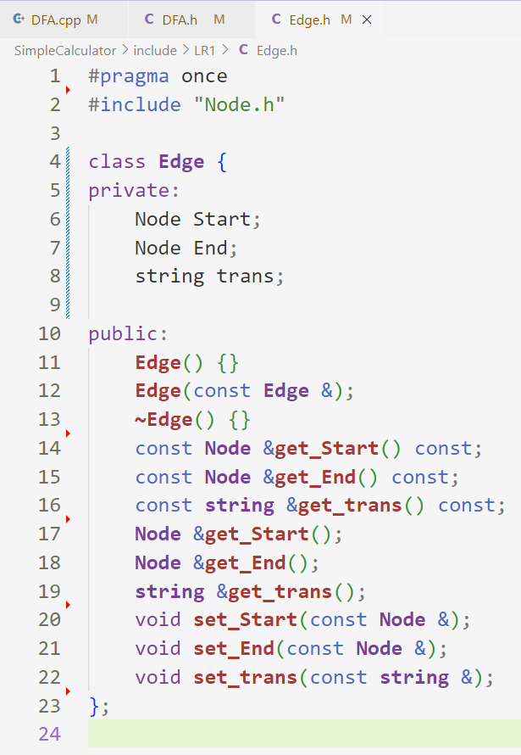
DFA构造----edge类
Edge类用于表示DFA(确定性有限自动机)中的边，即表示DFA中的转换关系。
拥有三个私有成员变量：
Node Start：表示边的起始节点。
Node End：表示边的结束节点。
string trans：表示触发从起始节点到结束节点的转换的字符或字符串。
访问和修改函数
获取函数 get_Start() 和 get_End()：
提供对起始节点和结束节点的访问。分别存在常量版本（不允许修改节点）和非常量版本（允许修改节点）。
获取函数 get_trans()：
提供对触发转换的字符或字符串的访问。同样存在常量版本和非常量版本。
设置函数 set_Start(const Node &)、set_End(const Node &) 和 set_trans(const string &)：
用于设置边的起始节点、结束节点和触发转换的字符或字符串。

Slide 19
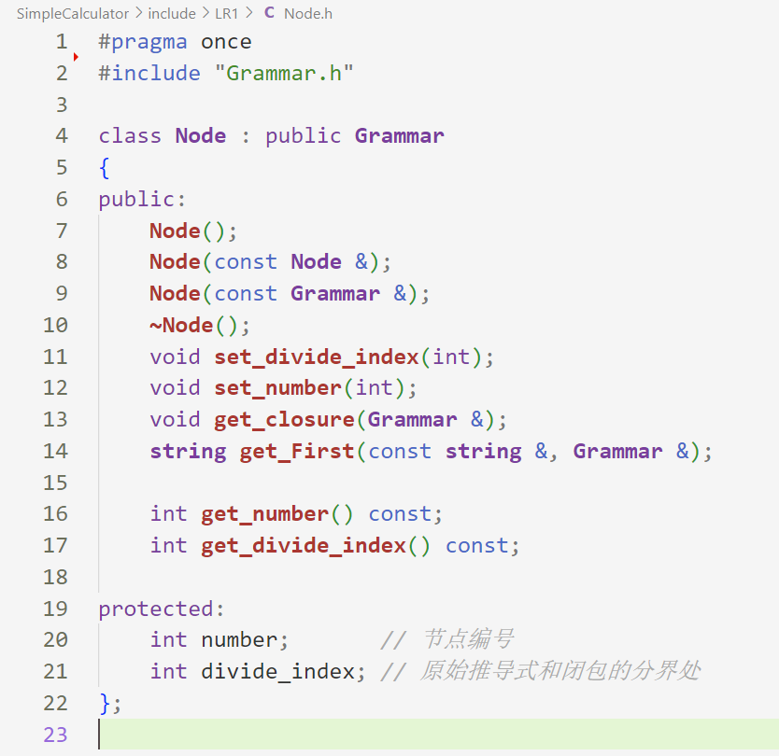
DFA构造----node类
node类继承自Grammar类，这个类用于表示DFA（确定性有限自动机）或其他形式的语法分析器中的一个节点。每个 Node 对象代表了一个状态或一组产生式的集合，以及该状态或集合在DFA构建过程中的相关信息。
拥有两个私有成员变量：
int number：节点编号，用于在DFA中唯一标识一个节点。
int divide_index：分界索引，用于区分节点中原始产生式和由闭包算法得到的产生式。

Slide 20
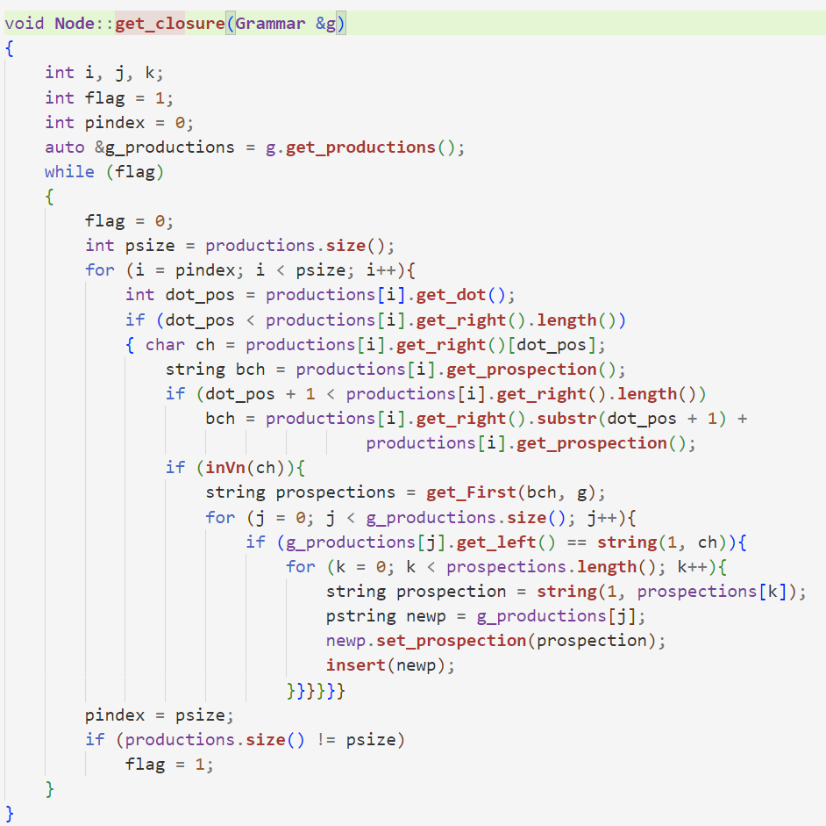
DFA构造----node类
函数 get_closure(Grammar &g) 用于计算一个节点的闭包 ( 该节点包含的所有推导式，以及由这些推导式产生的所有推导式 )
get_closure 函数的实现采用了迭代算法。首先，函数从节点的初始推导式集合开始，然后不断地向该集合中添加新的推导式。新的推导式是从原始推导式中产生的，具体如下 : 该函数首先定义了三个变量：flag、pindex 和 psize。flag 用于表示是否需要继续迭代。pindex 用于指示原始推导式集合中的当前位置。psize 用于表示原始推导式集合的大小.
函数从原始推导式集合开始迭代。在每次迭代中，函数会检查每个推导式中的下一个符号。如果下一个符号是终结符，则函数会向推导式集合中添加新的推导式，该推导式是原始推导式加上该终结符。如果下一个符号是非终结符，则函数会向推导式集合中添加新的推导式，该推导式是原始推导式加上该非终结符的所有 FIRST 集合中的符号。

Slide 21
对于 DFA 类
成员变量 : node_set: 一个Node类型的向量，存储DFA的所有状态（节点）; edge_set: 一个Edge类型的向量，存储DFA的所有转换（边）; G: 一个 Grammar 对象，代表与DFA关联的文法。
成员函数 : DFA(): 构造函数，初始化一个空的DFA; DFA(Grammar&): 构造函数，用给定的文法初始化DFA; ~DFA(): 析构函数，清理DFA对象; cal_dfa(): 计算DFA的状态和转换. 这是此整个过程中最重要的函数. 其直接或间接调用了下面四个成员函数 :
add_node(const Node&, int&): 添加一个新节点到DFA，如果节点已存在则返回其下标;
add_edge(const Edge&): 添加一条边到DFA，如果边已存在则不添加;
duplicate_node(const Node&, int&): 检查一个节点是否已经存在于节点集中;
duplicate_edge(const Edge&): 检查一条边是否已经存在于边集中.

Slide 22
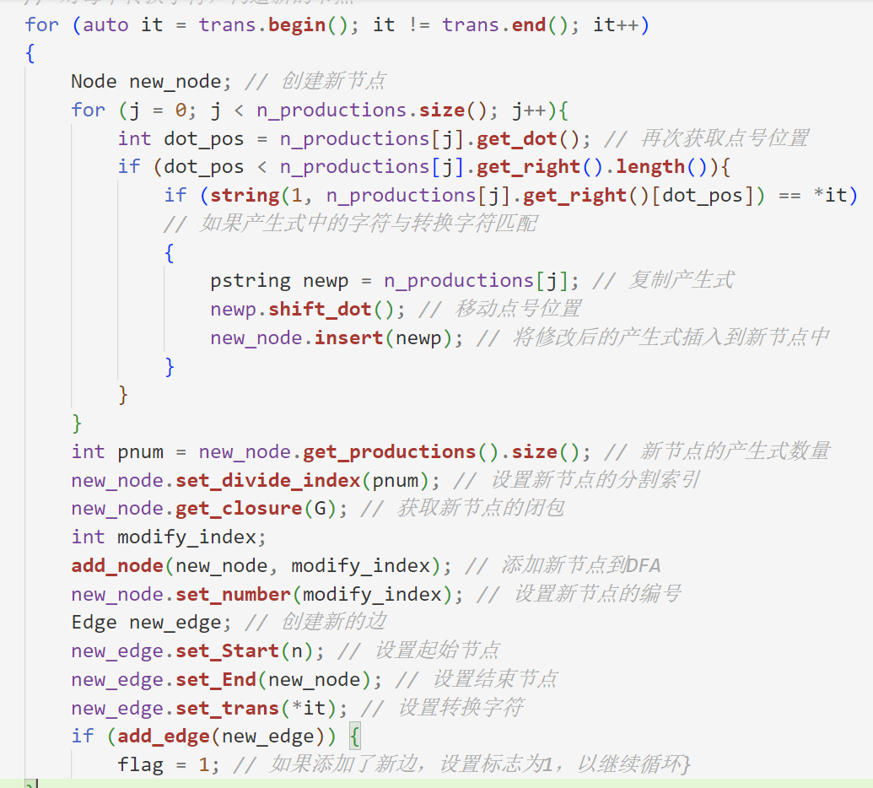
DFA 类的成员函数 cal_dfa():
此函数通过计算状态和转换来构建 DFA 的完整结构, 然后用来解析具有特定文法的语言的。
cal_dfa() 函数的步骤包括：1. 从初始状态（节点）开始，这个状态包含了文法的起始产生式，并且已经扩展为包含所有可能的项（通过闭包操作）。2. 对于每个状态，考虑所有可能的输入符号，计算在这个符号上的转换会导致哪些新的项集合。这个过程称为“转移”。3. 对于每个新的项集合，如果它是一个新状态（即之前未出现过的项集合），则将其添加到DFA中，并且创建一条从原状态到新状态的边，边上的标记是导致转移的符号。4. 重复这个过程，直到不再产生新的状态。这个过程实际上是构造LR分析表的第一步，这个表会被用来进行语法分析，特别是在编译器的设计中。在构造完这个DFA之后，通常会进行下一步，即构造分析表，这个表指导着解析器如何根据输入的符号串来构建语法分析树或者进行语法错误的检测。

Slide 23
报告人：张桓嘉 智于行
Part 3. 语法分析

Slide 24
语法分析：验证接受的表达式是否符合语法规则
实现原理：通过自底向上的LR分析确定是否接受输入的表达式
分析过程：
构造LR分析表：构建LR分析表，用于指导分析器在不同状态和输入符号之间进行转移。
初始化： 将起始状态压入堆栈，并读入输入串的第一个符号。
状态转移： 不断进行状态转移，直到达到接受状态或出错状态。在状态转移的过程中，根据当前状态和输入符号在LR分析表中查找对应的动作（移入、归约或接受），并执行相应的操作。
移入： 如果在LR分析表中查找到的动作是移入，就将当前输入符号移入堆栈，并继续读入下一个输入符号。
归约： 如果在LR分析表中查找到的动作是归约，就根据文法规则进行归约操作，将堆栈中的一部分符号替换成相应的非终结符。
接受状态或出错处理： 如果在状态转移过程中达到接受状态，则说明输入符合文法，分析成功结束，返回分析结果；如果出现错误，如无法在LR分析表中找到对应的动作，则分析失败，意味着输入串不符合文法，不接受。

Slide 25
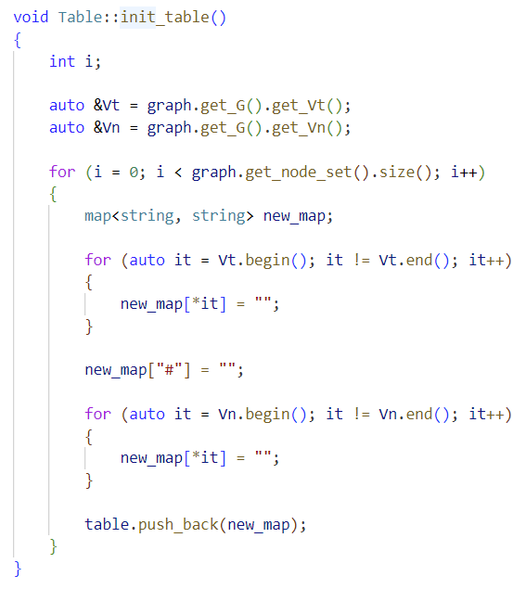
预测分析表生成
我们初始化预测分析表。获取文法的终结符集合 Vt 和非终结符集合 Vn后，通过循环遍历文法中的每个状态（或者称为项目集），并为每个状态创建一个新的映射 new_map。
接下来，我们使用另外三个循环来初始化映射 new_map 中的键值对。第一个循环遍历终结符集合 Vt，将每个终结符作为键，对应的值初始化为空字符串。第二个循环将结束符 # 作为键，对应的值同样初始化为空字符串。最后一个循环遍历非终结符集合 Vn，将每个非终结符作为键，对应的值初始化为空字符串。
完成了映射 new_map 的初始化后，添加到预测分析表 table 中。

Slide 26
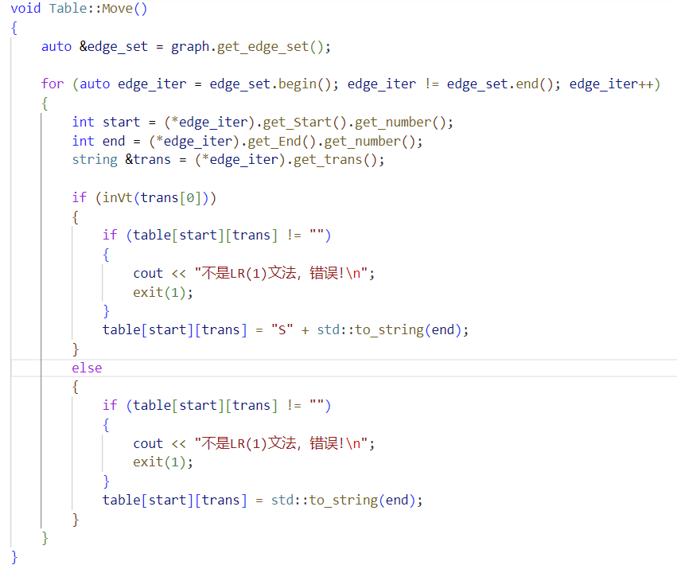
根据边集合信息来填充预测分析表中的移动项
获取边集合 edge_set，然后循环遍历边集合中的每一条边。
首先获取当前边的起始状态编号 start、结束状态编号 end 以及转移符号 trans。接下来进行条件判断。
如果转移符号属于终结符（即 trans[0] 是终结符），则：
首先，检查预测分析表中该位置是否已经被填充，如果已经有值，则说明这不是 LR(1) 文法，输出错误信息并退出。
否则，在预测分析表的起始状态 start 的行中，将转移符号 trans 作为键，对应的值设置为 "S" 并加上结束状态编号 end。
如果转移符号不是终结符（即 trans[0] 是非终结符），则检查预测分析表中该位置是否已经被填充，如果已经有值，则说明这不是一个 LR(1) 文法，输出错误信息并退出程序。否则，我们在预测分析表的起始状态 start 的行中，将转移符号 trans 作为键，对应的值设置为结束状态编号 end 的字符串表示。

Slide 27
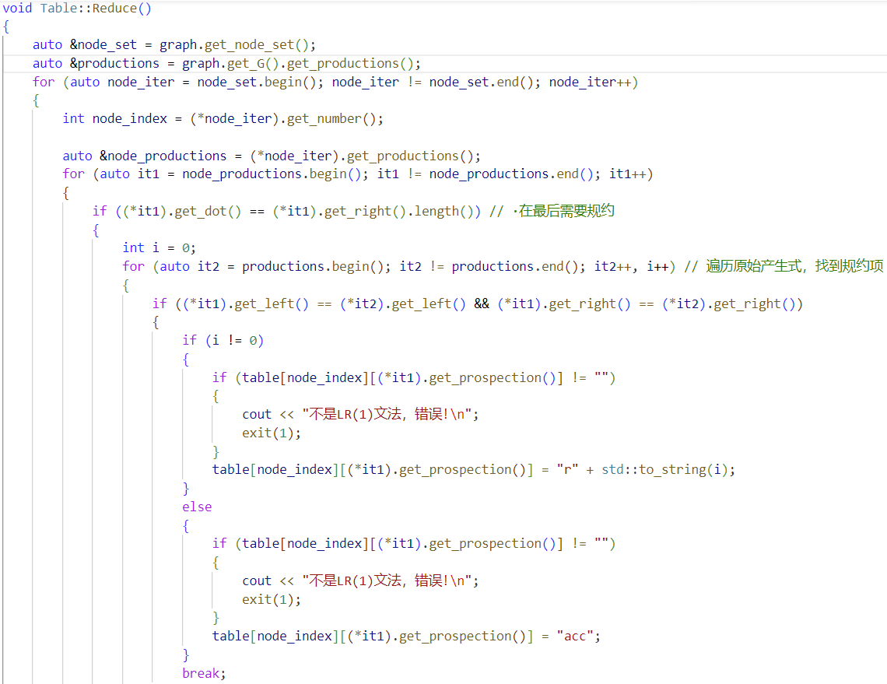
根据文法的状态和产生式进行规约操作
首先获取节点集合 node_set 和产生式集合 productions，分别对应图中的所有节点和文法中的产生式。
然后，通过迭代器循环遍历节点集合中的每个节点。对于每个节点，我们获取节点的编号 node_index，以及节点对应的产生式集合 node_productions。
在产生式集合中遍历每个产生式时检查产生式中的当前位置标记（dot）是否在产生式右侧最后位置上。如果是，则进行规约操作。
在内层循环中，遍历原始产生式集合 productions，寻找与当前产生式匹配的规约项（即产生式左部和右部完全相同的产生式）。在找到规约项后：
首先，判断规约项是否为第一个产生式（即 i != 0），如果不是，则说明这不是一个 LR(1) 文法，输出错误信息并退出程序。
否则，我们检查预测分析表中该位置是否已经被填充，如果已经有值，则说明这不是一个 LR(1) 文法，输出错误信息并退出程序。
最后，我们在预测分析表的节点编号 node_index 的行中，将规约项的展望符号作为键，对应的值设置为 "r" 加上规约项的序号 i。
找到规约项后，立即跳出内层循环，继续处理下一个节点和产生式。

Slide 28
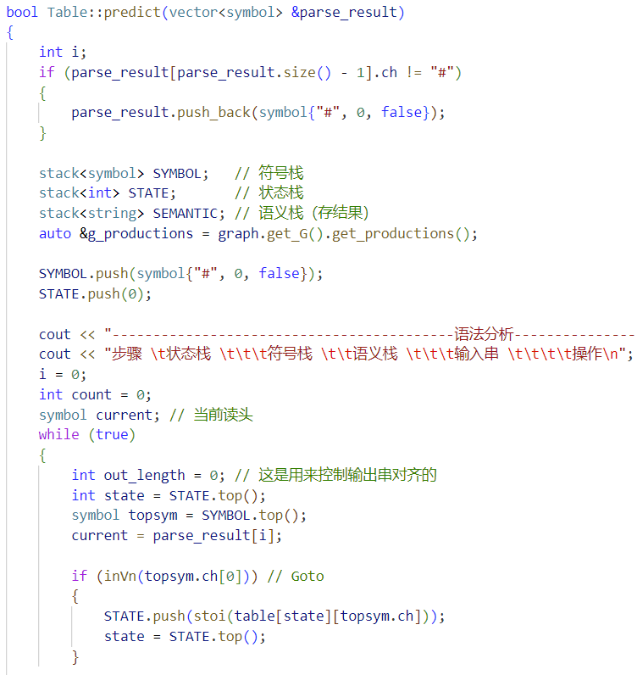
进行语法分析
基于语义动作的语法分析，同时计算表达式的值，并输出分析过程。
首先判断最后一个符号是否为 "#"，如果不是则将 "#" 符号添加到输入串的末尾，表示输入结束。
初始化符号栈、状态栈和语义栈，并获取文法产生式信息。
将 "#" 符号和状态0入栈。
进入循环，每次从输入串中读取一个符号并进行分析。
输出当前步骤、状态栈、符号栈、语义栈和输入串，以及操作。

Slide 29
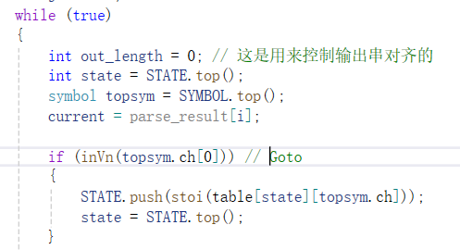
输出分析过程
首先声明了一个变量 out_length 并初始化为0，用于控制输出字符串的对齐。在输出分析过程中，这个变量将帮助维持输出格式的一致性。
从状态栈 STATE 获取栈顶元素，即当前的状态。这个状态是分析过程中当前所处的DFA（确定性有限自动机）状态。
从符号栈 SYMBOL 获取栈顶元素，即当前处理的符号。这个符号是分析过程中当前考虑的输入符号或产生式部分。
将 current 设置为解析结果向量 parse_result 中的第 i 个元素，表示当前待处理的输入符号。
检查栈顶符号 topsym 是否是非终结符。非终结符在LR(1)分析中用于Goto操作，即状态跳转。
如果栈顶符号是非终结符，根据LR分析表中的指令执行Goto操作。这里，table[state][topsym.ch] 获取下一个状态的编号，然后将其转换为整数并压入状态栈。
更新 state 变量为状态栈的新顶部元素，即在执行Goto操作后的新状态。

Slide 30
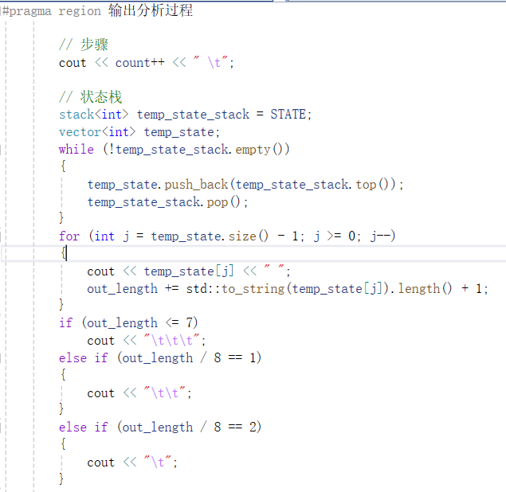
输出分析过程
输出步骤编号
cout << count++ << " \t";：打印当前步骤的编号，并递增计数器。
输出状态栈
复制状态栈 STATE 到 temp_state_stack，并将其内容转移到 temp_state 向量中。这样做是为了逆序输出栈的内容（因为栈是后进先出的）。
输出状态栈内容，并根据内容长度调整输出格式，确保对齐。

Slide 31
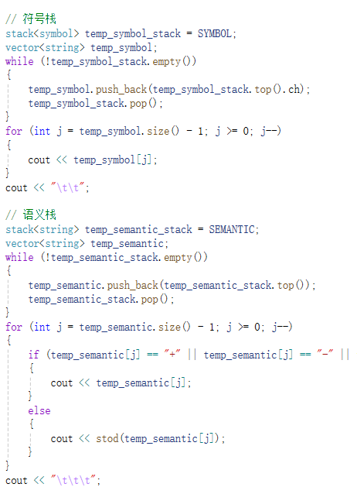
输出分析过程
输出符号栈
类似地，复制符号栈 SYMBOL 的内容到 temp_symbol_stack，然后转移到 temp_symbol 向量中，最后逆序打印符号栈内容。
输出语义栈
复制语义栈 SEMANTIC 到 temp_semantic_stack，转移内容到 temp_semantic 向量，并逆序打印。
对于操作符，直接输出；对于数值，使用 stod 转换后输出。

Slide 32
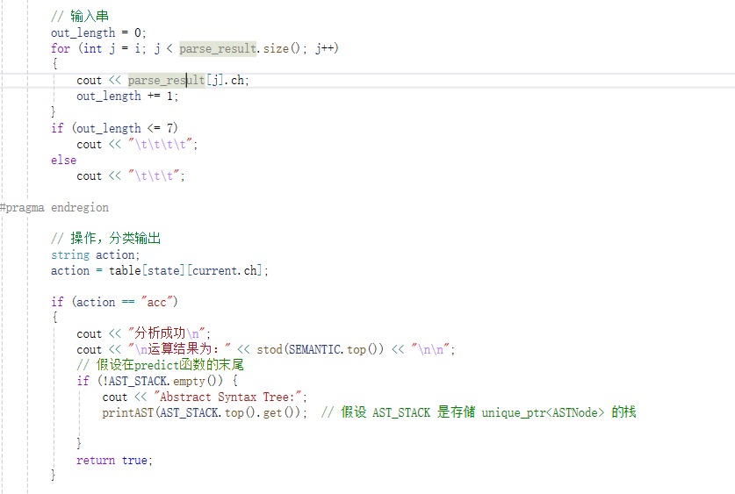
输出分析过程
输出输入串
打印剩余的输入串 parse_result 从当前位置 i 开始。
操作执行
根据当前状态和输入符号在LR分析表 table 中查找相应的动作。
如果动作是 "acc"（接受），则打印分析成功信息，输出计算的结果，并返回 true。
如果没有找到动作，打印错误信息并返回 false。
动作处理
根据查找到的动作执行不同的操作：移入操作 ('S')：如果动作是移入，将新状态和符号压入相应的栈，并处理语义动作。
规约操作 ('r')：如果动作是规约，根据指定的产生式进行规约，更新栈内容，并执行语义动作，包括构建抽象语法树（AST）节点。

Slide 33
根据LR分析表中的动作来进行移入和规约操作
1. 首先，根据当前状态和输入字符，从预先构建的分析表中查找对应的操作。如果是"acc"，表示分析成功，输出结果并返回true；如果为空，表示无法匹配，输出错误信息并返回false。
2. 如果动作以'S'开头，表示需要移入，将相应的状态压入状态栈，同时将当前符号压入符号栈，并根据当前符号的属性（操作数或操作符）将其语义值压入语义栈。然后移动到输入串的下一个位置，并输出移入的信息。
3. 如果动作以'r'开头，表示需要规约，根据规约的产生式，依次弹出符号栈和状态栈的元素，并根据产生式的语义规则计算出规约后的结果，将其压入符号栈和语义栈中，并输出规约的信息。
4. 最后，如果没有匹配到任何动作，输出无法规约的错误信息并返回false。规约完成。

Slide 34
根据LR分析表中的动作来进行移入和规约操作
输出输入串
打印剩余的输入串 parse_result 从当前位置 i 开始。
操作执行
根据当前状态和输入符号在LR分析表 table 中查找相应的动作。
如果动作是 "acc"（接受），则打印分析成功信息，输出计算的结果，并返回 true。
如果没有找到动作，打印错误信息并返回 false。
动作处理
根据查找到的动作执行不同的操作：移入操作 (‘S’)：如果动作是移入，根据预测分析表将新状态和符号压入相应的栈，并处理语义动作。
规约操作 (‘r’)：如果动作是规约，根据指定的产生式进行规约，更新栈内容，并执行语义动作。。

Slide 35
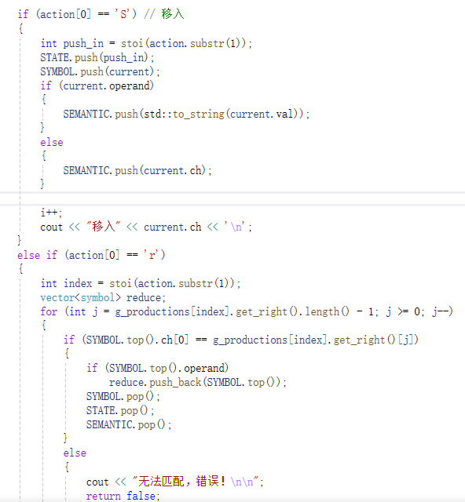
根据LR分析表中的动作来进行移入和规约操作
根据查找到的动作执行不同的操作：移入操作 (‘S’)：如果动作是移入，根据预测分析表将新状态和符号压入相应的栈，并处理语义动作。
规约操作 (‘r’)：如果动作是规约，根据指定的产生式进行规约，更新栈内容，并执行语义动作。

Slide 36
根据LR分析表中的动作来进行移入和规约操作
输出输入串
打印剩余的输入串 parse_result 从当前位置 i 开始。
操作执行
根据当前状态和输入符号在LR分析表 table 中查找相应的动作。
如果动作是 "acc"（接受），则打印分析成功信息，输出计算的结果，并返回 true。

Slide 37
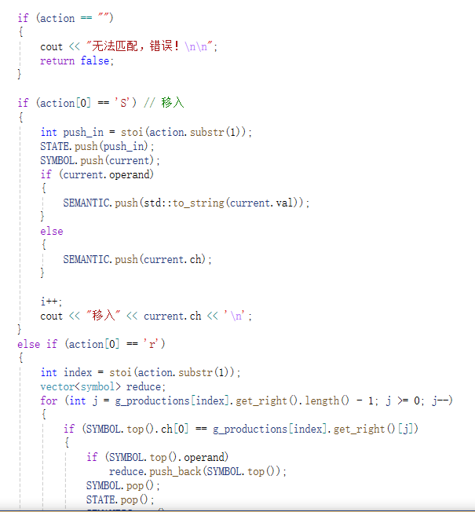
根据LR分析表中的动作来进行移入和规约操作
如果没有找到动作，打印错误信息并返回 false。
动作处理
根据查找到的动作执行不同的操作：移入操作 (‘S’)：如果动作是移入，根据预测分析表将新状态和符号压入相应的栈，并处理语义动作。
规约操作 (‘r’)：如果动作是规约，根据指定的产生式进行规约，更新栈内容，并执行语义动作。。

Slide 38
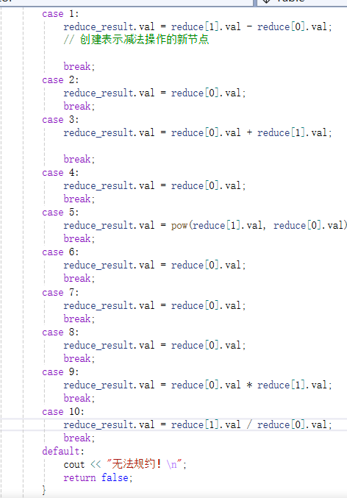
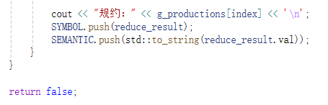
根据LR分析表中的动作来进行移入和规约操作

Slide 39
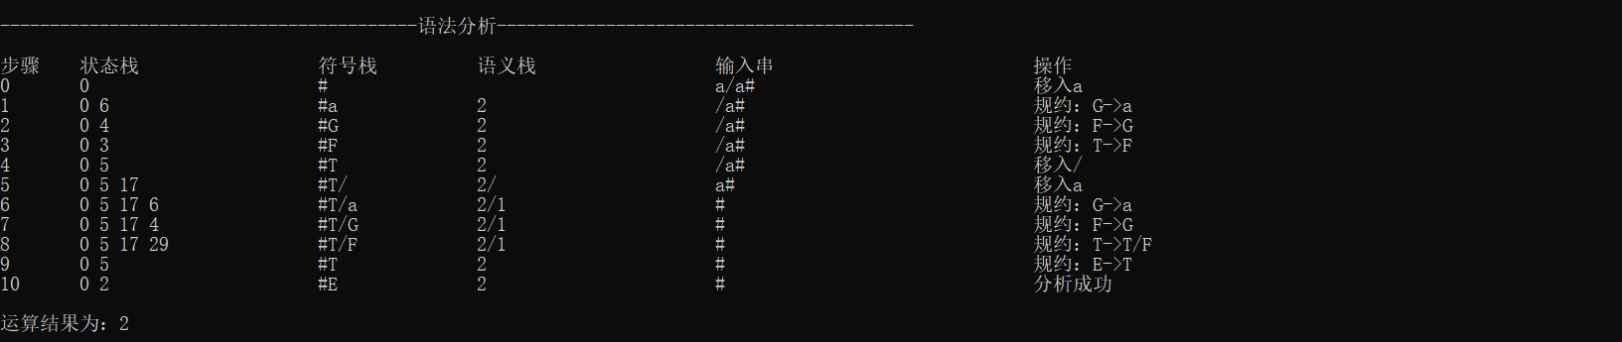
语法分析

